Slide 1


Перевірка можливих помилок в алгоритмі. Ігри та стратегії перемоги
За програмою нової української школи
Урок 20

Slide 2

Як перевіряти можливі помилки в алгоритмі й обрати виграшну стратегію?
Автор: Мацаєнко Сергій Васильович
Джерело: teach-inf.com.ua
Розділ 3 § 20
яких помилок можна припуститися під час складання алгоритмів;
Дотримуйся правил
роботи з комп’ютером.
Ти дізнаєшся
що називають виграшною стратегією.

Slide 3

Яких помилок можна припуститися під час складання алгоритмів?
Розділ 3 § 20
Під час складання алгоритмів не завжди вдається відразу правильно дібрати команди і їх параметри. Найпоширенішими помилками є:
неправильна кількість повторень,
неправильний порядок команд, що складають алгоритм,
неточне визначення напрямку повороту під час проходження лабіринтів тощо.

Slide 4
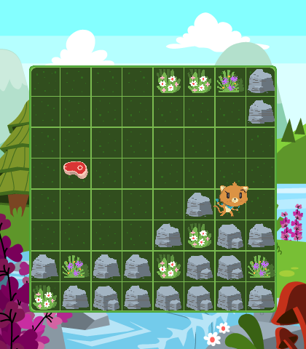
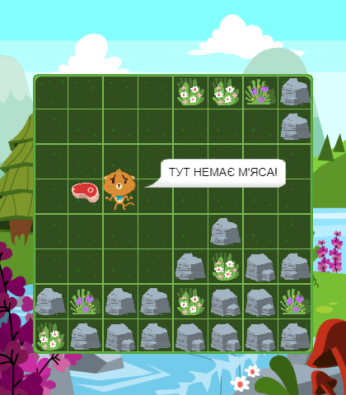
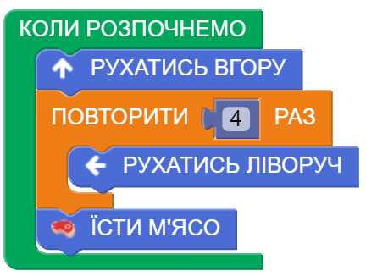
Яких помилок можна припуститися під час складання алгоритмів?
Розділ 3 § 20
Для перевірки алгоритмів їх виконують покроково.
Наприклад, виконайте алгоритм у вправах з програми Розумні блоки. Кількість повторень менша, аніж потрібно, чи більша.

Slide 5
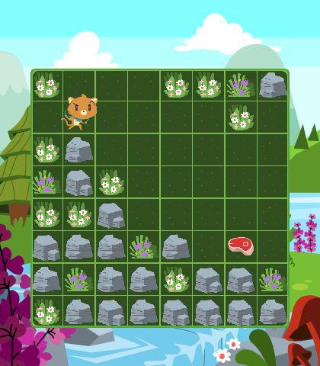
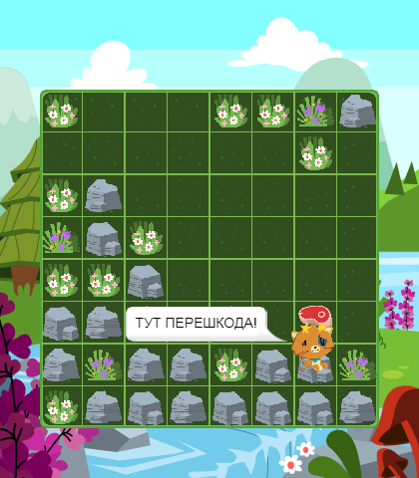
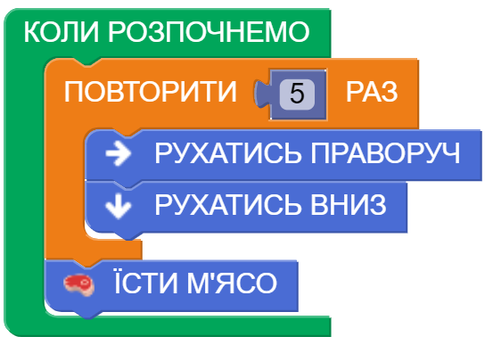
Яких помилок можна припуститися під час складання алгоритмів?
Розділ 3 § 20
Кількість повторень менша, аніж потрібно, чи більша.

Slide 6

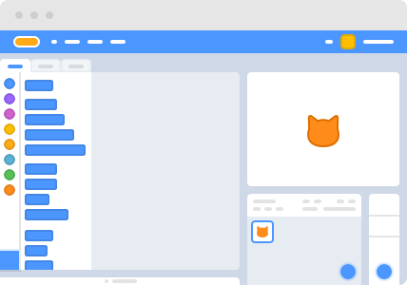

Яких помилок можна припуститися під час складання алгоритмів?
Розділ 3 § 20
Чи доводилось тобі виправляти помилки в алгоритмах, складених у середовищі Скретч? Якими вони були? Як тобі про них стало відомо?

Slide 7
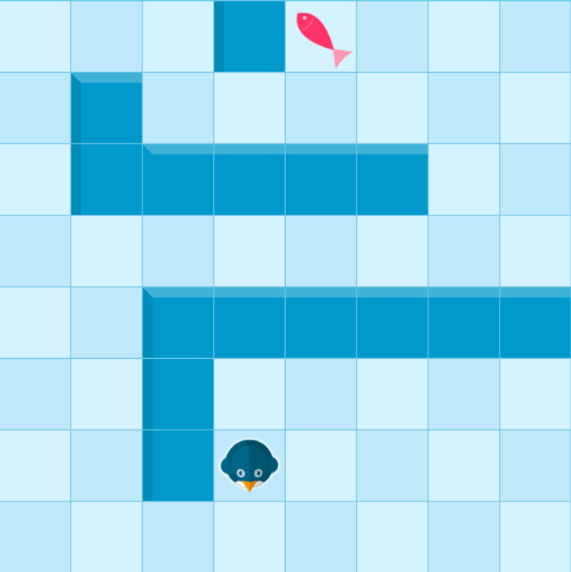
Що називають виграшною стратегією?
Розділ 3 § 20
Під час складання алгоритму бажано використовувати якомога меншу кількість команд.
Наприклад, для того щоб Тукс з’їв рибу, у програмі TuxBot (урок 4)можна запропонувати кілька способів.

Slide 8


Що називають виграшною стратегією?
Розділ 3 § 20
Позначимо команди руху стрілками. Виконай алгоритм, записаний за допомогою стрілок, для кожного з випадків.
1
2

Slide 9
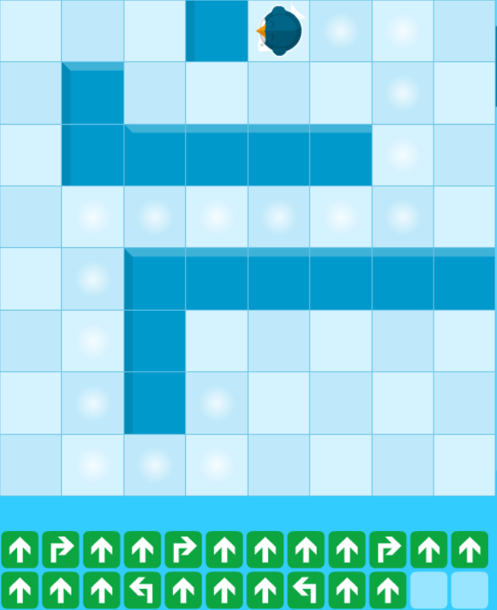
Що називають виграшною стратегією?
Розділ 3 § 20
Якщо б у грі двом гравцям довелось виконувати те саме завдання — нагодувати Тукса, то виграв би гравець, у якого герой гри швидше прийшов би до цілі.
Виходить, що алгоритм 2) швидше приведе виконавця до цілі. Тому така стратегія — виграшна, бо передбачає меншу кількість команд при виконанні алгоритму.

Slide 10
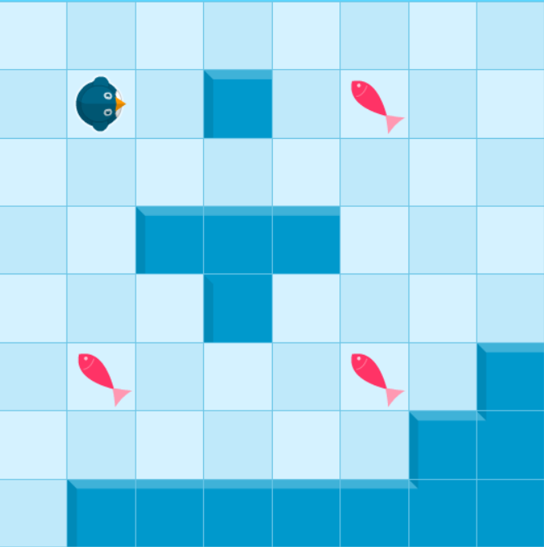
Що називають виграшною стратегією?
Розділ 3 § 20
Запропонуй свою стратегію виконання завдання нагодувати Тукса. Чи буде вона виграшною в порівнянні із запропонованими? В які ще ігри ти граєш? Які в них стратегії перемоги?

Slide 11

Запитання і завдання
Розділ 3 § 20
Ганнуся зробила 2 букети з волошок. В одному букеті було в 3 рази більше волошок, ніж у другому. Якщо з більшого букета перекласти 4 волошки до меншого, то в обох букетах стане волошок порівну. Скільки волошок буде в кожному букеті?
Відповідь:
8 волошок

Slide 12

Фізкультхвилинка
Автор: Мацаєнко Сергій Васильович
Джерело: teach-inf.com.ua
Розділ 3 § 20

Slide 13


Працюємо за комп’ютером
Автор: Мацаєнко Сергій Васильович
Джерело: teach-inf.com.ua
Розділ 3 § 20
Сторінка
118-120

Slide 14
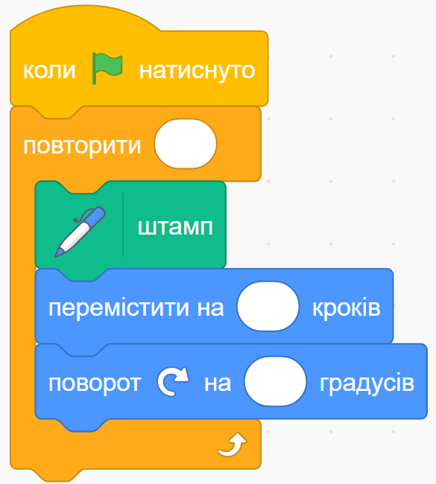
Працюємо за комп’ютером
Автор: Мацаєнко Сергій Васильович
Джерело: teach-inf.com.ua
Розділ 3 § 20
Вправа 1. Зелена планета.
Завдання. Серед пропонованого набору значень параметрів добери такі, які слід додати до команд алгоритму в середовищі Скретч, щоб, маючи два об’єкти на сцені (Було), отримати зображення (Стало).
Набір параметрів: 8, 10, 100, 70, 45, 90.

Slide 15


Працюємо за комп’ютером
Автор: Мацаєнко Сергій Васильович
Джерело: teach-inf.com.ua
Розділ 3 § 20
Вправа 1. Зелена планета.
Набір параметрів:
8, 10, 100, 70, 45, 90.
Було
Стало

Slide 16
Дякую за увагу!
За програмою нової української школи
Урок 20

